Slide 1


STŘEDNÍ ŠKOLA STAVEBNÍ A TECHNICKÁ
Ústí nad Labem, Čelakovského 5, příspěvková organizace
Páteřní škola Ústeckého kraje
Archimédes a jeho objevy
VY_32_INOVACE_11_211
Projekt MŠMT | EU peníze středním školám
Název projektu školy | ICT do života školy
Registrační číslo projektu | CZ.1.07/1.5.00/34.0771
Šablona | III/2
Sada | 11
Anotace | Seznámení s hlavními objevy Archiméda a jejich použití
Klíčová slova | Vztlaková síla, tíha, hustota, Archimédův zákon, plování těles
Předmět | Fyzika
Autor, spoluautor | Ing. Ivana Gajdošová
Jazyk | Čeština
Druh učebního materiálu | Výklad
Potřebné pomůcky | PC, dataprojektor
Druh interaktivity | Výklad pomocí prezentace, doplňování myšlenkové mapy
Stupeň a typ vzdělávání | Střední škola
Cílová skupina | 1. ročník, žáci 15 – 16 let
Speciální vzdělávací potřeby | ne
Zdroje | Seznam viz poslední strana nebo materiály SŠST Ústí nad Labem, Čelakovského 5

Slide 2
STŘEDNÍ ŠKOLA STAVEBNÍ A TECHNICKÁ
Ústí nad Labem, Čelakovského 5, příspěvková organizace
Páteřní škola Ústeckého kraje
Archimédes a jeho objevy

Slide 3
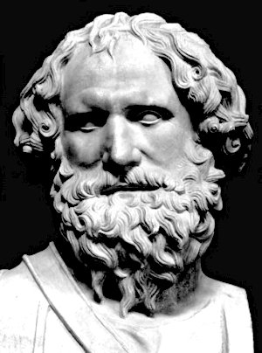
STŘEDNÍ ŠKOLA STAVEBNÍ A TECHNICKÁ
Ústí nad Labem, Čelakovského 5, příspěvková organizace
Páteřní škola Ústeckého kraje
Archimédes ze Syrakus
žil ve 3. století před naším letopočtem na Sicílii
je pokládán za největšího vědce starověku
fyzik, matematik, astronom, vynálezce – ve starověku všechny vědy souhrnně spadaly pod filosofii
zemřel při římském obléhání Syrakus, na jejichž obranu vymyslel některé obranné a válečné stroje
Obr. 1: Archimédes
Notes:
Obr. 1: Sir Isaac Newton

Slide 4
STŘEDNÍ ŠKOLA STAVEBNÍ A TECHNICKÁ
Ústí nad Labem, Čelakovského 5, příspěvková organizace
Páteřní škola Ústeckého kraje
Archimédův zákon
„Těleso ponořené do kapaliny je nadlehčováno vztlakovou silou, rovnající se tíze kapaliny stejného objemu jako je ponořená část tělesa.“
Vztlaková síla Fvz = ρ.g.V
Historická vsuvka:
Říká se, že Archimédes na princip tohoto zákona přišel, když se koupal a všiml si, že jeho ponořené tělo vytlačuje ven vodu – údajně ho to tak rozrušilo, že vyskočil z lázně a pobíhal po městě nahý s pokřikem „Heuréka“ („Objevil jsem“).
Notes:
Vztlaková síla = ρVg

Slide 5
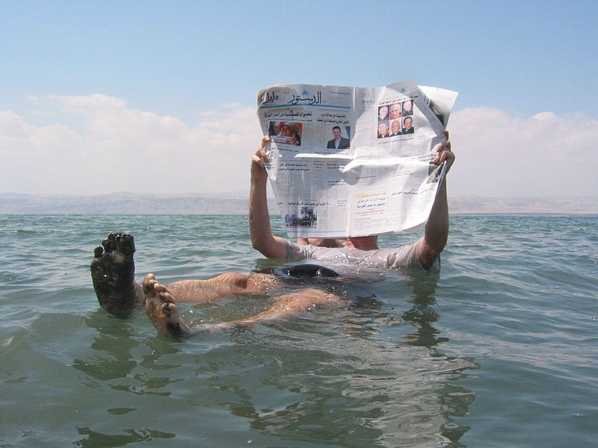
STŘEDNÍ ŠKOLA STAVEBNÍ A TECHNICKÁ
Ústí nad Labem, Čelakovského 5, příspěvková organizace
Páteřní škola Ústeckého kraje
Obr. 2: Hydrostatický vztlak drží muže na hladině Mrtvého moře
Notes:
Vztlaková síla = ρVg

Slide 6
STŘEDNÍ ŠKOLA STAVEBNÍ A TECHNICKÁ
Ústí nad Labem, Čelakovského 5, příspěvková organizace
Páteřní škola Ústeckého kraje
Podle velikosti tíhové síly G a vztlakové síly F mohou nastat tyto případy:
Tíha tělesa bude větší než vztlaková síla G > F těleso klesne ke dnu (hustota tělesa > hustota kapaliny)
Tíha tělesa a vztlaková síla budou stejné G = F těleso se v kapalině bude vznášet (hustota tělesa = hustota kapaliny)
Tíha tělesa bude menší než vztlaková síla G < F těleso bude stoupat vzhůru k volnému povrchu (hustota tělesa < hustota kapaliny)
Notes:
Vztlaková síla = ρVg

Slide 7
STŘEDNÍ ŠKOLA STAVEBNÍ A TECHNICKÁ
Ústí nad Labem, Čelakovského 5, příspěvková organizace
Páteřní škola Ústeckého kraje
ÚKOL: 1)
Doplňte správná znaménka do vztahů
ρ_{T} ρ_{K}
ρ_{T} ρ_{K}
ρ_{T} ρ_{K}
Notes:
Vztlaková síla = ρVg

Slide 8
STŘEDNÍ ŠKOLA STAVEBNÍ A TECHNICKÁ
Ústí nad Labem, Čelakovského 5, příspěvková organizace
Páteřní škola Ústeckého kraje
2) Ve vodě o hustotě 1000 kg . m³ je ponořené těleso, které má objem 0,5 m³. Jak velká vztlaková síla působí na těleso, je-li zcela ponořeno? (dosaďte g = 10 m/s²)
Notes:
Vztlaková síla = ρVg

Slide 9
STŘEDNÍ ŠKOLA STAVEBNÍ A TECHNICKÁ
Ústí nad Labem, Čelakovského 5, příspěvková organizace
Páteřní škola Ústeckého kraje
Ve vodě o hustotě 1000 kg . m³ je ponořené těleso, které má objem 0,5 m³. Jak velká vztlaková síla působí na těleso, je-li zcela ponořeno? (dosaďte g = 10 m/s²)
F = ρ.g.V
F= 1000.10.0,5
F = 5 000 N
Notes:
Vztlaková síla = ρVg

Slide 10
STŘEDNÍ ŠKOLA STAVEBNÍ A TECHNICKÁ
Ústí nad Labem, Čelakovského 5, příspěvková organizace
Páteřní škola Ústeckého kraje
Číslo π
pí je konstanta udávající poměr obvodu kruhu k jeho průměru
v matematice i fyzice má velký význam, je součástí mnoha rovnic
dříve bylo vyjádřeno zlomkem
22/7
Archimédes jej spočítal na přesnost 3.1416 pomocí mnohostěnu vepsaného do kružnice
Notes:
Archimédes jej spočítal na přesnost 3.1416 pomocí mnohostěnu vepsaného do kružnice

Slide 11
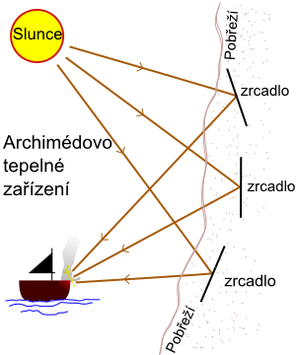
STŘEDNÍ ŠKOLA STAVEBNÍ A TECHNICKÁ
Ústí nad Labem, Čelakovského 5, příspěvková organizace
Páteřní škola Ústeckého kraje
Archimédovo tepelné zařízení
podle antických historiků zapaloval při obléhání Syrakus Archimédes lodě na dálku
dodnes se diskutuje o tom, jak to dělal, je však pravděpodobné, že k tomu využil systému zrcadel, jimiž soustředil sluneční paprsky
Obr. 3: Archimédovo zápalné zařízení
Notes:
Obr. 1: Sir Isaac Newton

Slide 12
STŘEDNÍ ŠKOLA STAVEBNÍ A TECHNICKÁ
Ústí nad Labem, Čelakovského 5, příspěvková organizace
Páteřní škola Ústeckého kraje
Král, na jehož dvoře Archimédes žil, dal svému zlatníku určitou hmotnost zlata, aby mu z ní zhotovil korunu. Dostal korunu o stejné hmotnosti, jakou měl kus zlata, přesto zlatníka podezříval z toho, že využil jen část zlata a vmíchal do něj levnější kovy.
Zavolal si proto Archiméda, který pomocí znalosti Archimédova zákonu zjistil, že v koruně opravdu příměs byla. Jak na to mohl přijít?
Notes:
Ponořil postupně do vody danou hmotnost čistého zlata a korunu. Objem vody, která vytekla, byl pokaždé jiný, z čehož vyvodil, že obě tělesa měla rozdílnou hustotu a tedy i jiné složení.

Slide 13
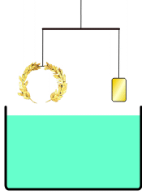
STŘEDNÍ ŠKOLA STAVEBNÍ A TECHNICKÁ
Ústí nad Labem, Čelakovského 5, příspěvková organizace
Páteřní škola Ústeckého kraje
Král, na jehož dvoře Archimédes žil, dal svému zlatníku určitou hmotnost zlata, aby mu z ní zhotovil korunu. Dostal korunu o stejné hmotnosti, jakou měl kus zlata, přesto zlatníka podezříval z toho, že využil jen část zlata a vmíchal do něj levnější kovy.
Zavolal si proto Archiméda, který pomocí znalosti Archimédova zákonu zjistil, že v koruně opravdu příměs byla. Jak na to mohl přijít?
Ponořil postupně do vody danou hmotnost čistého zlata a korunu. Objem vody, která vytekla, byl pokaždé jiný, z čehož vyvodil, že obě tělesa měla rozdílnou hustotu a tedy i jiné složení.
Mimochodem, zlatník byl podle legendy popraven.
Obr. 4: Alternativa pokusu s korunou
Notes:
Ponořil postupně do vody danou hmotnost čistého zlata a korunu. Objem vody, která vytekla, byl pokaždé jiný, z čehož vyvodil, že obě tělesa měla rozdílnou hustotu a tedy i jiné složení.

Slide 14
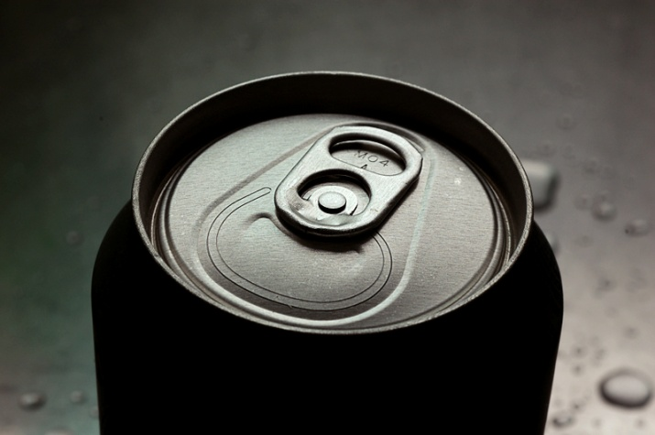
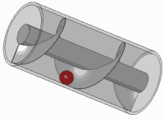
STŘEDNÍ ŠKOLA STAVEBNÍ A TECHNICKÁ
Ústí nad Labem, Čelakovského 5, příspěvková organizace
Páteřní škola Ústeckého kraje
Další z Archimédových objevů
Obr. 6: Archimédův šroub, který čerpá vodu
Obr. 5: Princip páky, jež využíváme např. při otevírání plechovky
Notes:
Princip páky

Slide 15
STŘEDNÍ ŠKOLA STAVEBNÍ A TECHNICKÁ
Ústí nad Labem, Čelakovského 5, příspěvková organizace
Páteřní škola Ústeckého kraje
Použité zdroje:
Obr.1: AUTOR NEUVEDEN. Nature Of Mathematics [online]. [cit. 22.8.2013]. Dostupný na WWW: http://natureofmathematics.wordpress.com/lecture-notes/archimedes/
Obr. 2: AUTOR NEZNÁMÝ. wikipedia [online]. [cit. 25.8.2013]. Dostupný na WWW: http://cs.wikipedia.org/wiki/Soubor:Dead_sea_newspaper.jpg
Obr. 3: RINDAHL, Finn. Wikipedia.cz [online]. [cit. 22.8.2013]. Dostupný na WWW: http://cs.wikipedia.org/wiki/Soubor:Archimedovo_tepelne_zaruzeni_2.png
Obr. 4: AUTOR NEUVEDEN. Wikipedia.cz [online]. [cit. 22.8.2013]. Dostupný na WWW: http://cs.wikipedia.org/wiki/Soubor:Archimedes_water_balance.gif
Obr. 5: ANDRÉ, Marcos. Wikipedia.cz [online]. [cit. 22.8.2013]. Dostupný na WWW: http://cs.wikipedia.org/wiki/Soubor:Drinking_can_ring-pull_tab.jpg
Obr.6: AUTOR NEUVEDEN. Wikipedia.cz [online]. [cit. 22.8.2013]. Dostupný na WWW: http://cs.wikipedia.org/wiki/Soubor:Archimedes-screw_one-screw-threads_with-ball_3D-view_animated_small.gif

Slide 16
STŘEDNÍ ŠKOLA STAVEBNÍ A TECHNICKÁ
Ústí nad Labem, Čelakovského 5, příspěvková organizace
Páteřní škola Ústeckého kraje
Použité zdroje:
SVOBODA, E. a kol. Přehled středoškolské fyziky. Praha: Prometheus, 1996, ISBN 80-7196-006-3.
AUTOR NEUVEDEN. Archimédés [online]. [cit. 23.8.2013]. Dostupný na WWW: http://cs.wikipedia.org/wiki/Archim%C3%A9d%C3%A9s
AUTOR NEUVEDEN. Pí (číslo) [online]. [cit. 23.8.2013]. Dostupný na WWW: http://cs.wikipedia.org/wiki/P%C3%AD_%28%C4%8D%C3%ADslo%29
AUTOR NEUVEDEN. Archimédův zákon [online]. [cit. 23.8.2013]. Dostupný na WWW: http://cs.wikipedia.org/wiki/Archim%C3%A9d%C5%AFv_z%C3%A1kon

